Slide 1
Platforma OTA – Administración
Plataforma de manejo

Slide 2

Plataforma de manejo - Vista general
Para manejar su plataforma OTA, podrá usar
Rastro de auditoría
El rastro de Auditoría genera un Rastro
de las acciones llevadas acabo por los
usuarios del sistema
Platforma
OTA
Registro de invocación
Reporte de logging
Manejo de la base de datos
de invocaciones
Registro de actividad
productiva
Supervisión SNMP
Monitoreo simplificado dinámico SNMP
En las siguientes diapositivas veremos cómo configurar y usar esos servicios
Plataforma OTA- Administración - Plataforma de manejo
•
Notes:
SNMP Simple Network Management Protocol
Métodos de enseñanza:
- Hablando

Slide 3
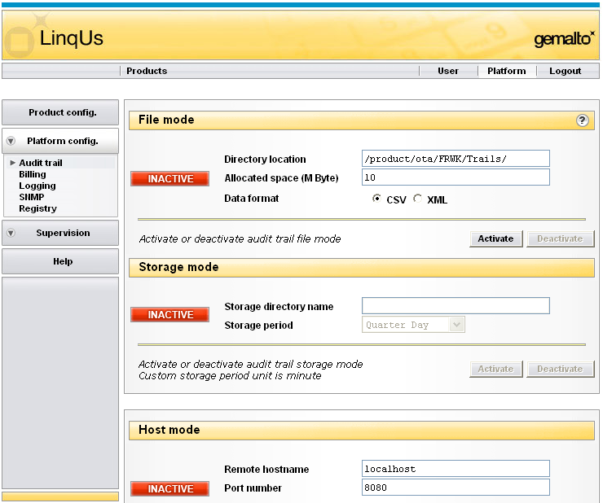

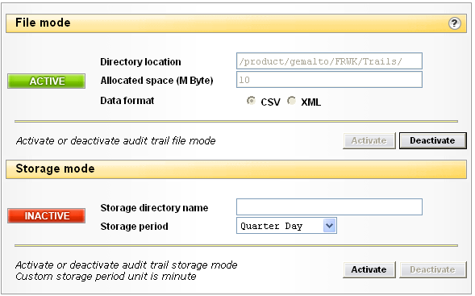
Plataforma de manejo – Rastro de auditoría
Configuración 1/3
Se crean 10 archivos
Name ex.: Audit0.csv
Size = Allocated space/10
Respaldo normal de
los archivos de El rastro
de auditoría.
Plataforma OTA - Administración - Plataforma de manejo
•
Notes:
Métodos de enseñanza:
- Hablando

Slide 4
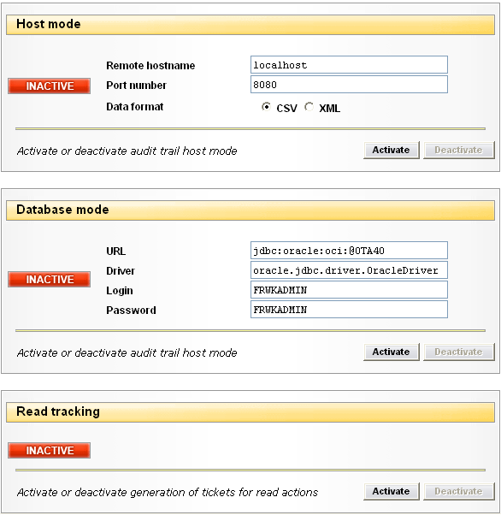
Plataforma de manejo – Rastro de auditoría
Configuración 2/3
La plataforma puede redirigir
El rastro a un host remoto.
La plataforma almacena El rastro
en la base de datos especificada.
Debe activarla si quiere usar
el monitoreo de Rastro de auditoría.
El rastro de auditoría rastrea todas
las acciones del usuario. Cuando
el Rastreo de lectura está Activo,
El rastro de auditoría también almacena todos los
”OBTENER" solicitados por un usuario (por ejemplo, solicitar perfil de tarjeta).
Plataforma OTA - Administración - Plataforma de manejo
•
Notes:
Métodos de enseñanza:
- Hablando
- Mostrando: Activar el modo de base de datos

Slide 5
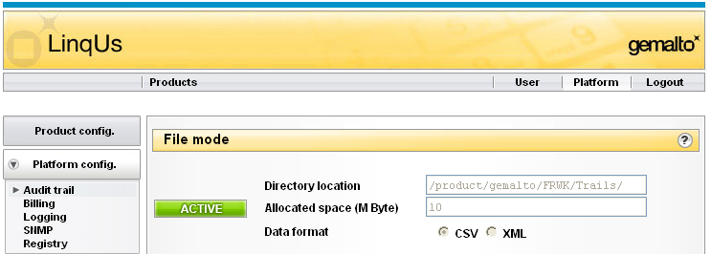
Plataforma de manejo – Rastro de auditoría
Configuración 3/3
Advertencia
En la Platforma de configuración/Rastro de auditoría, sólo
Active la función Rastro de auditoría.
En un segundo paso, en Configuración del producto
(Explicado en la parte de entrenamiento de “Productos de manejo”)
tendrá que definir cuáles product(os)
Llenarán información en los Archivos de auditoría.
Plataforma OTA - Administración - Plataforma de manejo
•
Notes:
Métodos de enseñanza:
- Hablar

Slide 6
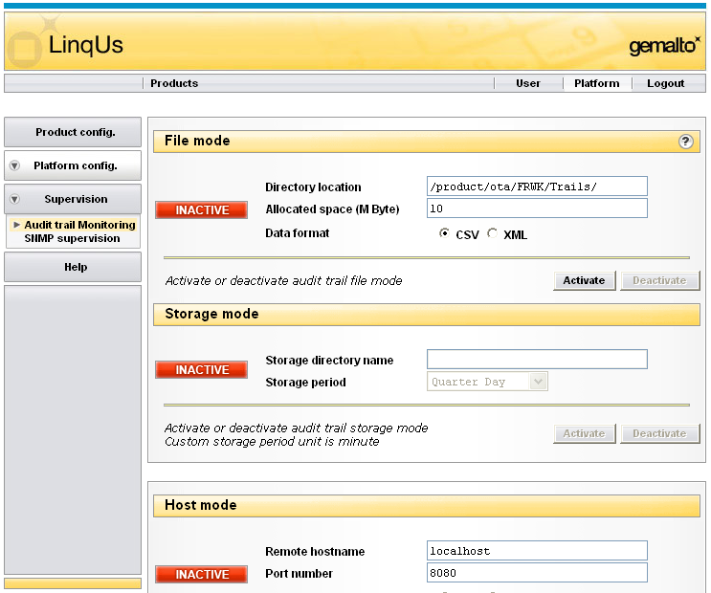
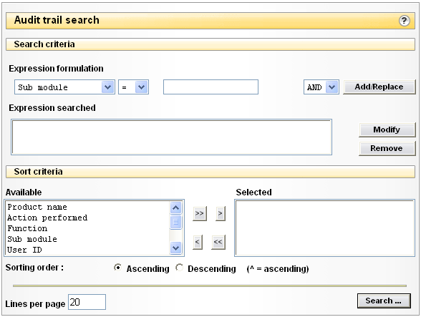
Plataforma de manejo – Rastro de auditoría
Uso – Monitoreo de Rastro de auditoría 1/3
Opciones de búsqueda:
El criterio de búsqueda
le permite definir los
elementos para los que
quiere desplegar.
Elija el orden en el que
los elementos del Rastro
de auditoría están listados
en la ventana de monitoreo
de Rastro de auditoría.
Plataforma OTA - Administración - Plataforma de manejo
•
Notes:
¡El Modo de Base de Datos debe estar activado antes de usar el Monitoreo de Rastro de Auditoría!
Métodos de enseñanza:
- Hablando

Slide 7
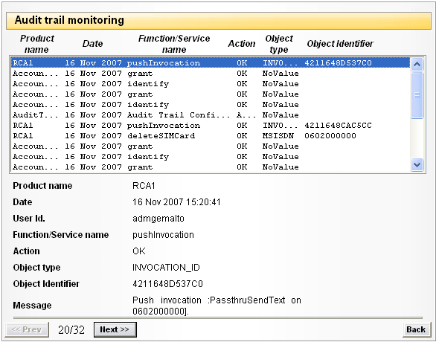
Plataforma de manejo – Rastro de auditoría
Uso – Monitoreo de Rastro de auditoría 2/3
Ejemplos de monitoreo de Rastro de auditoría
En solicitud de
Login del usuario
Plataforma OTA - Administración - Plataforma de manejo
•
Notes:
Método de enseñanza:
- Hablando

Slide 8

Plataforma de manejo – Rastro de auditoría
Uso – Monitoreo de Rastro de auditoría 3/3
Activar las siguientes funciones del Rastro de auditoría (Con las opciones predeterminadas)
Modo de documento
Modo de base de datos
Luego
Hacer un Logout
Login
Enviar un one shot request con los siguientes parámetros
  MSISDN 06 02 00 00 00
  Enviar SMS
  Producto RCA1
  (El simulador de SMSC debe ser inicializado)
Luego
Analice el Rastro en la ventana de monitoreo del rastro de auditoría (Vea las siguientes diapositivas)
Plataforma OTA - Administración - Plataforma de manejo
•
Notes:
Métodos de enseñanza:
- Hablar

Slide 9

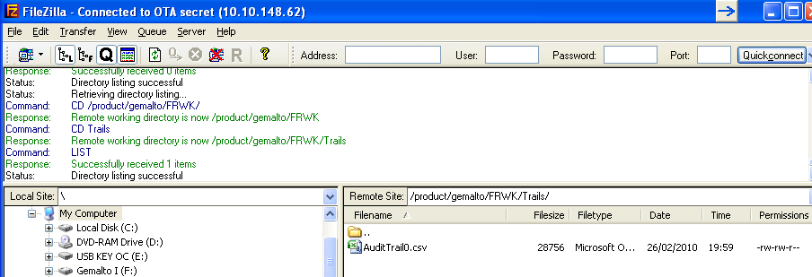
Plataforma de manejo – Rastro de auditoría
Uso – Archivos de Rastro de auditoría 1/2
Los archivos de Rastro de auditorías están localizados en /product/gemalto/FRWK/Trails/
↓ Obtenga el archivo “AuditTrailx” actual
En ambiente linux con la cuenta otamgr account
En ambiente Windows, con un cliente FTP, con la cuenta otamgr
Plataforma OTA - Administración - Plataforma de manejo
•
Notes:
Métodos de enseñanza:
- Hablando
- Mostrando
- Ejecutando

Slide 10
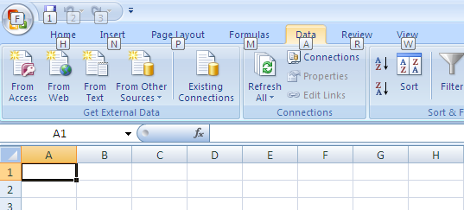
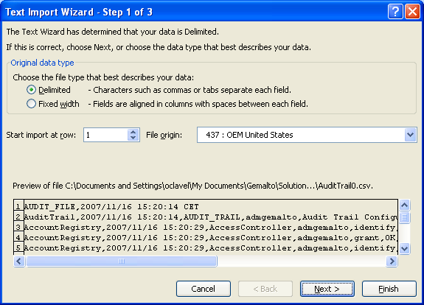
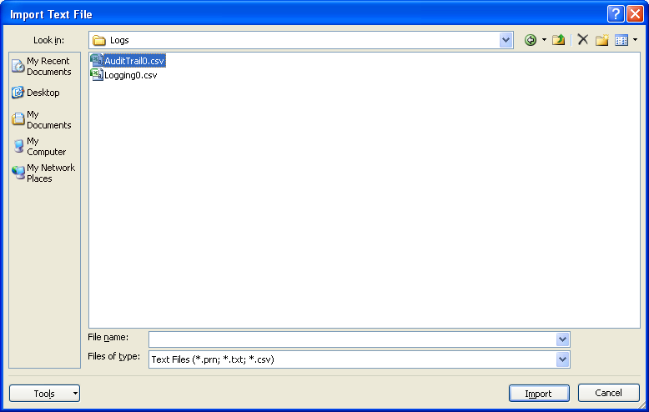
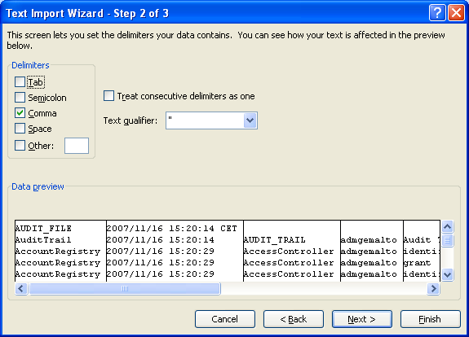
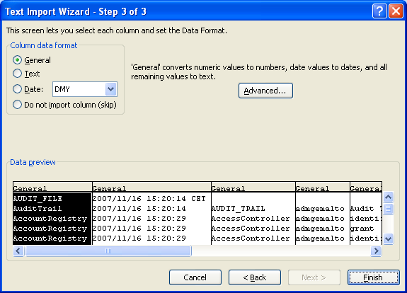
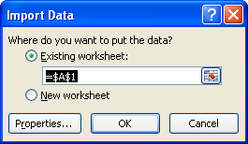
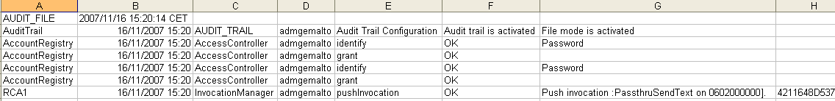
Plataforma de manejo – Rastro de auditoría
Uso – Archivos de Rastro de auditoría 2/2
Para analizar sus archivos “csv” en Excel:
Plataforma OTA - Administración - Plataforma de manejo
•
Notes:
Métodos de enseñanza:
- Hablando
- Mostrando
- Ejecutando

Slide 11
Plataforma de manejo
Rastro de auditoría
El rastro de Auditoría genera a Rastro de
acciones llevadas acabo por los usuarios del sistema.
Plataforma OTA
Registro de invocaciones
Reporte de Logging
Manejo de la base de
datos de invocaciones
Registro de actividad de producto
Supervisión SNMP
SNMP Monitoreo dinámico simplificado
Plataforma OTA - Administración - Plataforma de manejo
•
Notes:
Métodos de enseñanza:
- Hablando

Slide 12
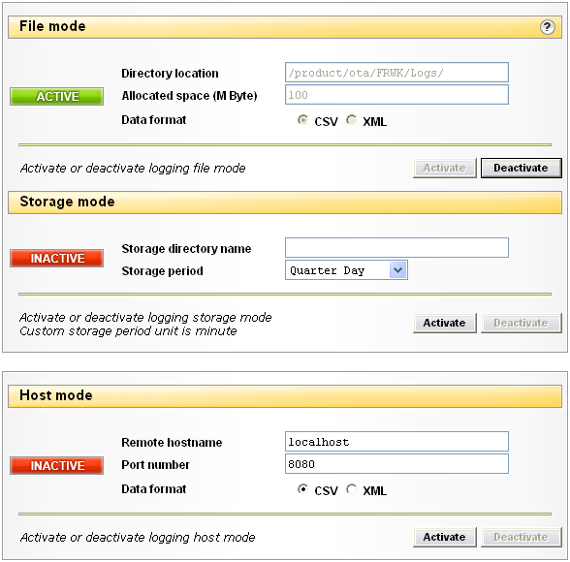
Plataforma de manejo – Reporte de logging
Configuración 1/2
10 archivos son creados
Ej. de nombre: Logging0.csv
Tamaño = Espacio asignado /10
Respaldo regular de los
archivos de registro
La plataforma puede redirigir
el registro a un host remoto.
Plataforma OTA - Administración - Plataforma de manejo
•
Notes:
Métodos de enseñanza:
- Hablando

Slide 13
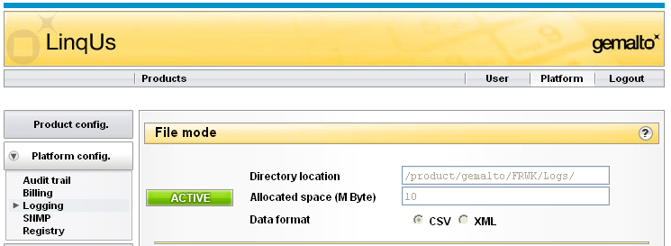
Plataforma de manejo – Reporte de Logging
Configuración 2/2
Advertencia
En Configuración de plataforma/Logging, sólo hay que
activar la función Logs.
En un segundo paso, en Configuración del producto (Explicado
en la parte “Productos de administración”) tendrá que definir
qué producto(s) llenarán información en Archivos de registro..
Plataforma OTA - Administración - Plataforma de manejo
•
Notes:
Teaching methods:
- Talking

Slide 14
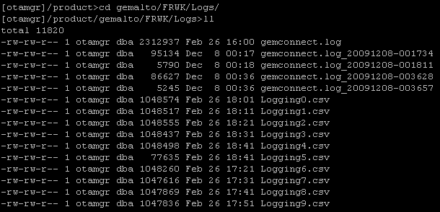
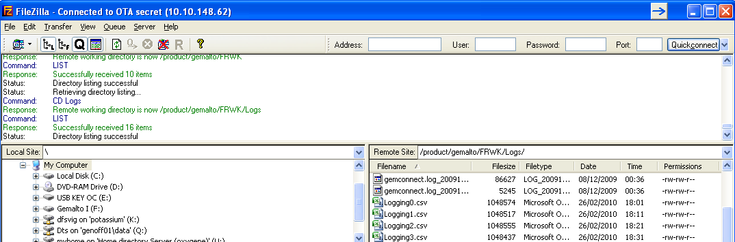
Plataforma de manejo – Reporte de logging
Uso 1/2
Los archivos de registro están localizados /product/gemalto/FRWK/Logs/
↓ Obtén el archivo actual “Loggingx”
En ambiente linux con la cuenta otamgr
En ambiente Windows con un cliente de FTP, con la cuenta otamgr
Ejemplo en la
Siguiente diapositiva
Plataforma OTA - Administración - Plataforma de manejo
•
Notes:
Métodos de enseñanza:
- Hablando

Slide 15
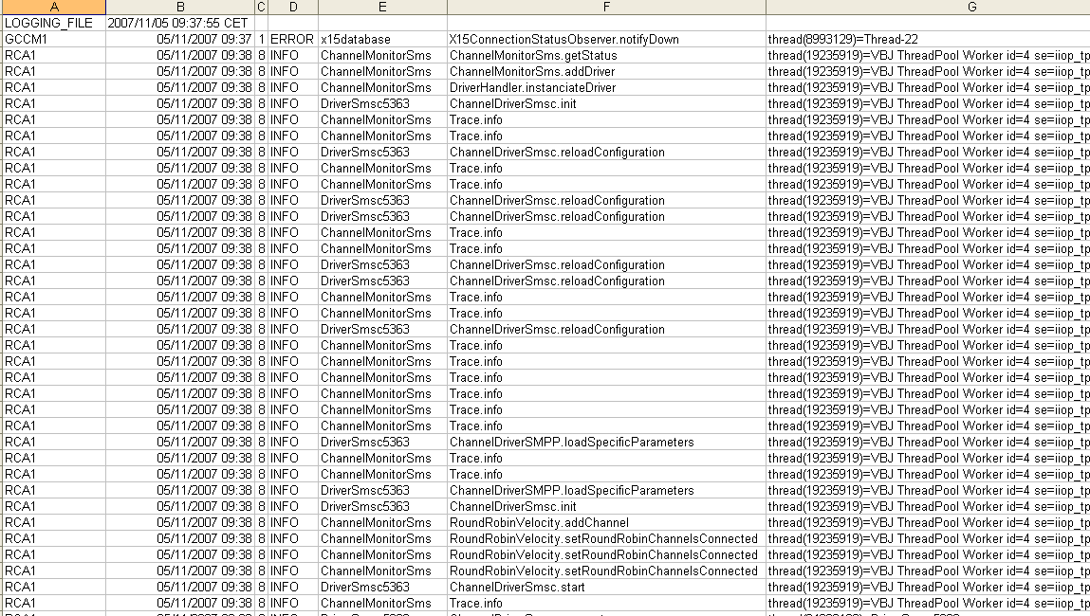
Plataforma de manejo – Reporte de Logging
Uso 2/2
Plataforma OTA - Administración - Plataforma de manejo
•
Notes:
Teaching methods:
- Talking

Slide 16
Plataforma de manejo
Rastro de auditoría
El rastro de auditoría genera un Rastro
de acciones llevadas acabo por los usuarios
OTA
platform
Registro de invocaciones
Reporte de logging
Manejo de la base de
datos de invocaciones
Registro de
actividad productiva
Supervisión SNMP
SNMP Monitoreo dinámico simplificado
Plataforma OTA - Administración - Plataforma de manejo
•
Notes:
SNMP Simple Network Management Protocol
Método de enseñanza:
- Hablando

Slide 17
Plataforma de manejo – SNMP
Vista general 1/2
La función SNMP permite a la plataforma LinqUs notificar problemas, generar y enviar alarmas a una plataforma de manejo por medio del formato SNMP Trap
Todos los datos del Administrador OTA que pueden ser monitoreados usando el SNMP son re descritos en el archivo jerárquico llamado Base de información de manejo (MIB)
Los contadores SNMP permiten al Administrador OTA proveer información de status de cada uno de los ejemplos de productos OTA
Los SNMP Traps son mensajes generados por el agente SNMP del Administrador OTA y enviados al software de manejo SNMP para reportar alarmas
Las Traps pueden ser generadas ya sea por el Esquema de trabajo (Logging, Rastro de auditoría, Registro de invocación, Servidor de base de datos, Facturación) y Servicios individuales (Administrador de canal SMS, Administrador de Tarjeta, Administrador de Applet, todos los demás productos Gemalto...)
Plataforma OTA - Administración - Plataforma de manejo
•
Notes:
Métodos de enseñanza:
- Hablando

Slide 18
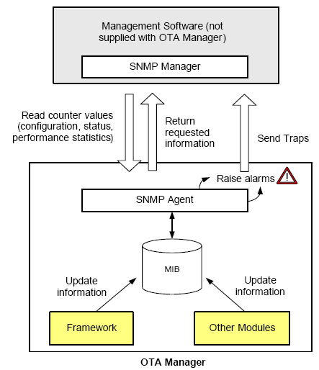
Plataforma de manejo – SNMP
Vista general 2/2
Plataforma OTA - Administración - Plataforma de manejo
•

Slide 19
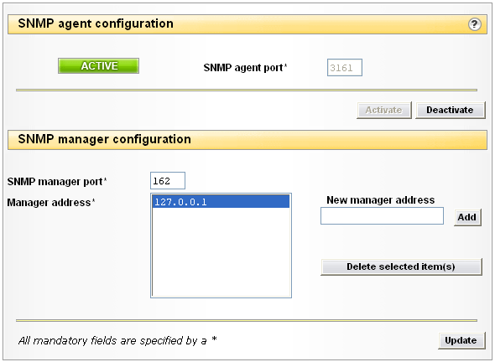
Plataforma de manejo – SNMP
Configuración
El agente SNMP recupera
los contadores en el agente
del puerto SNMP
Traps son difundidas al
puerto administrador SNMP
En todas las direcciones
incluidas en la lista del
Administrador de direcciones
Plataforma OTA - Administración - Plataforma de manejo
•
Notes:
Teaching methods:
- Talking

Slide 20
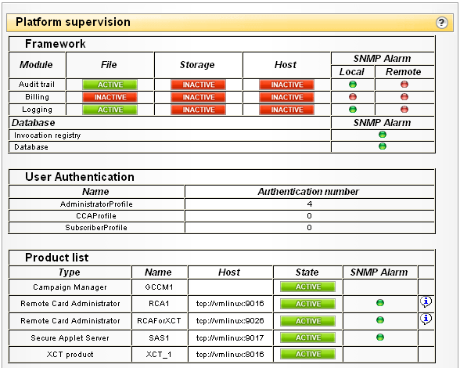
Plataforma de manejo – SNMP
(Interna) Uso 1/2
La ventana de Supervisión despliega
los SNMP traps
generados por el
Esquema de trabajo y los
productos Gemalto
Ver la diapositiva siguiente
Plataforma OTA - Administración - Plataforma de manejo
•
Notes:
Teaching methods:
- Talking

Slide 21
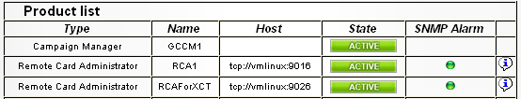
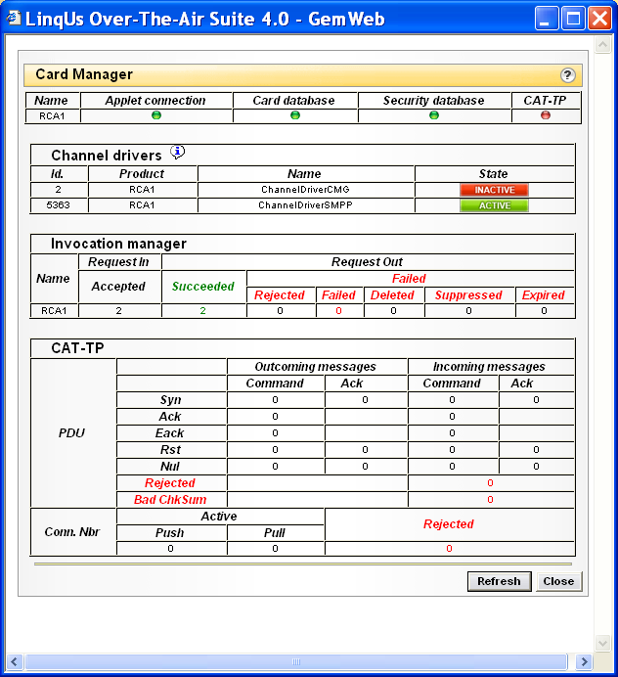
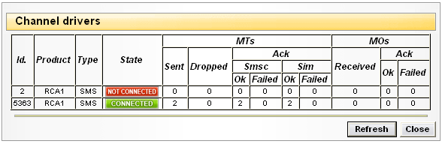
Plataforma de manejo – SNMP
(Interna) Uso 2/2
Plataforma OTA - Administración - Plataforma de manejo
•
Notes:
Teaching methods:
- Talking
- Showing
- Getting to do

Slide 22
Plataforma de manejo
Rastro de auditoría
El Rastro de Auditoría genera un rastro
de las acciones realizadas por los usuarios del sistema
OTA
platform
Registro de invocación
Reportando logging
Manejo de las invocaciones
De la base de datos
Registro de la actividad del producto
Supervisión SNMP
Monitoreo dinámico simplificado SNMP
Plataforma OTA - Administración - Plataforma de manejo
•
Notes:
Teaching methods:
- Talking

Slide 23
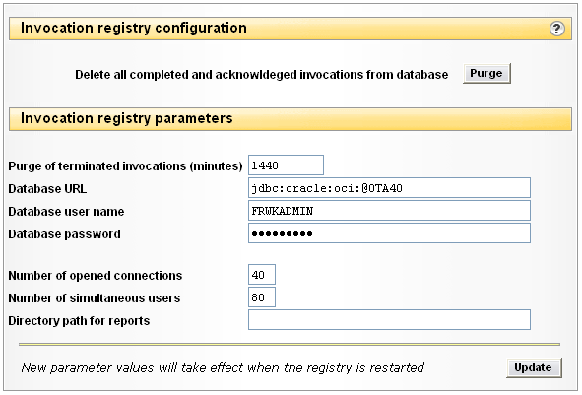
Plataforma de manejo – Supervisión de invocaciones
Configuración
“Limpie" el Registro de Invocaciones
↓ Administrador de tarjeta/Solicitud
Ventana De monitoreo
Parámetros a establecer
Plataforma OTA - Administración - Plataforma de manejo
•
Notes:
Teaching methods:
- Talking

Slide 24
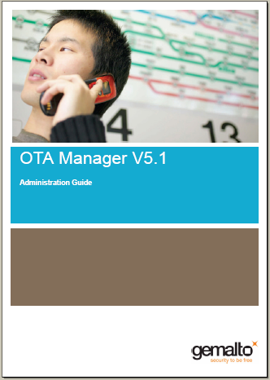
LinqUs 4.0
Documentación del producto
Información más detallada disponible en la “Guía de administración”:
Anexo D - Documento de registro y Rastro de auditoría
Anexo E - SNMP
Anexo F - Mensajes de error
Plataforma OTA - Administración - Plataforma de manejo
•
Notes:
Teaching methods:
- Talking

